Slide 1




レイン (附假名)
词：マオ
曲：ゆうや
六月 (ろくがる) の嘘 (うそ)
目 (め) の前 (まえ) の本当 (ほんとう)
セピアにしまいこみ
六月里的谎言，
将眼前的真实，
隐藏在黑暗中
寄 (よ) り添 (そ) うとか
温 (ぬくもりとか
わからなくなってた
曾经的依偎，
曾经的温暖，
也都变得不再熟悉
「君 (きみ) はひとりで平気 (へいき) だから…ね」と
押 (お) しつけて さよなら
“你一个人的话也可以过得很好”
将这句谎言强加给你，
说出了再见
その类 (たぐい) の気休 (きやす) めなら
闻 (き) き饱 (あ) きた筈 (はず) なのに
这种自我安慰的话，
明明已经听腻了
鸣 (な) り止 (や) まない 容赦 (ようしゃ) ない思 (おも) い出 (で) たちは
许 (ゆる) してくれそうにもない
无法停止的无处不在的回忆，
似乎不想原谅我
目 (め) を闭 (と) じれば
势 (いきお) いは増 (ま) すばかりで
远巻 (とおま) きで君 (きみ) が笑 (わら) う
闭上双眼，
那渐渐将我包围的，
是你的笑脸

Slide 2






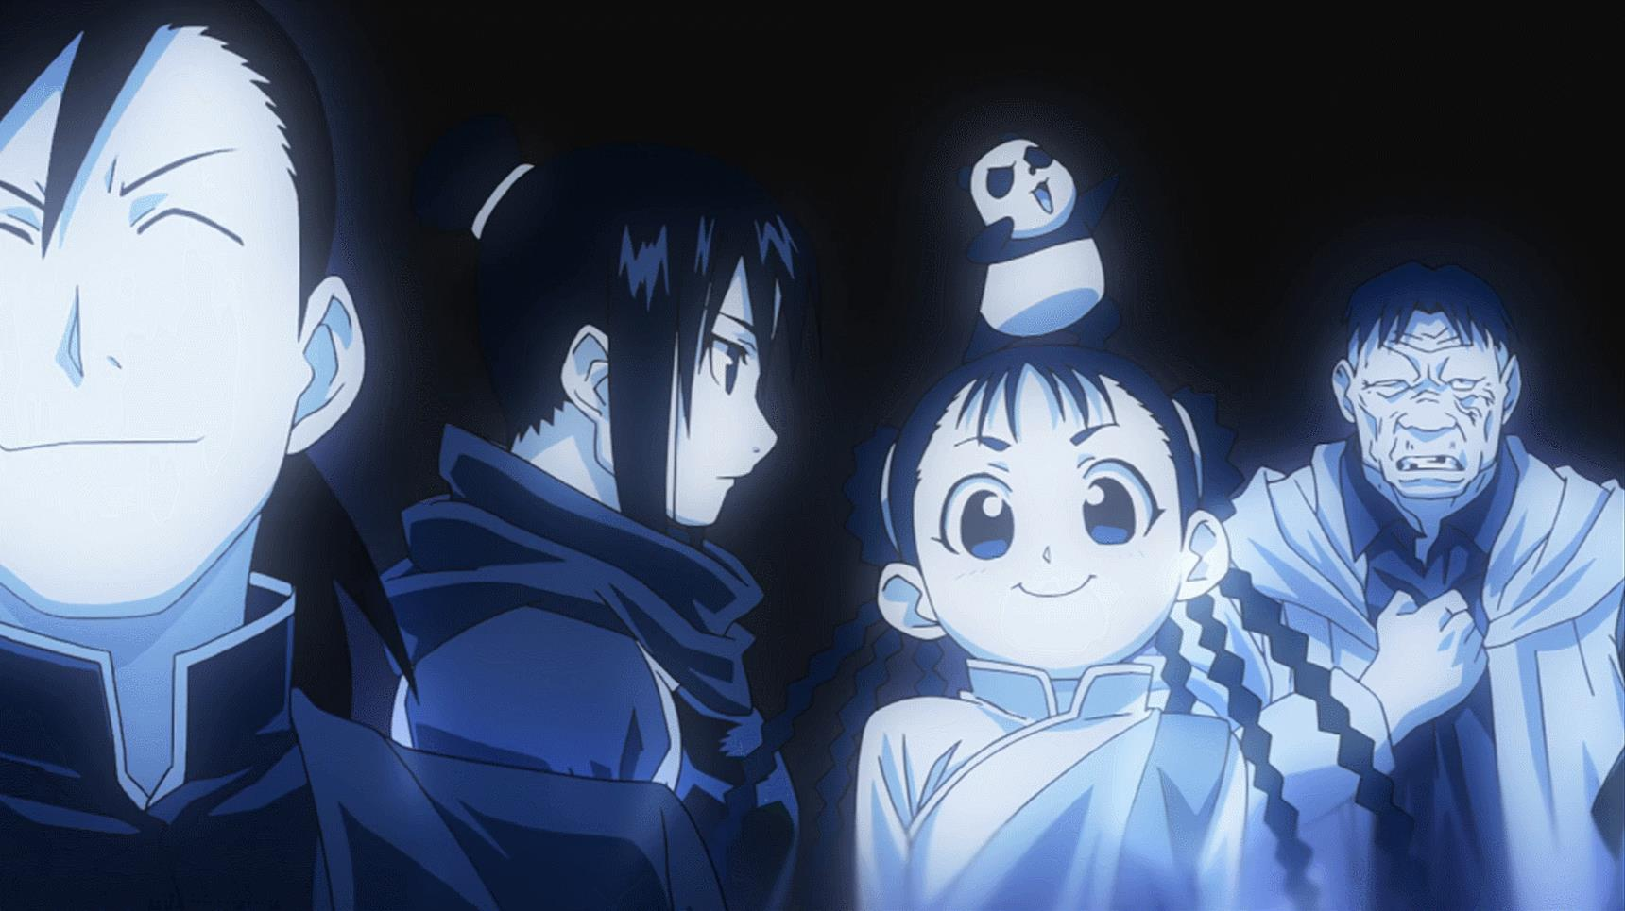
鸣 (な) り止 (や) まない 容赦 (ようしゃ) ない思 (おも) い出 (で) たちは
许 (ゆる) してくれそうにもない
无法停止的无处不在的回忆，
似乎不想原谅我
目 (め) を闭 (と) じれば
势 (いきお) いは増 (ま) すばかりで
远巻 (とおま) きで君 (きみ) が笑 (わら) う
闭上双眼，
那渐渐将我包围的，
是你的笑脸
雨 (あめ) は
いつか止 (や) むのでしょうか
ずいぶん长 (なが) い间 (あいだ)
冷 (つめ) たい,
雨啊，
你何时才会停呢？
下了这么久，
我好冷。
雨 (あめ) は
どうして仆 (ぼく) を选 (えら) ぶの
逃 (に) げ场 (ば) のない
仆 (ぼく) を选 (えら) ぶの
雨啊，
为什么要选择了我，
选择了无处可逃的我
やっと见 (み) つけた
新 (あたら) しい朝 (あさ) は
月日 (つきひ) が邪魔 (じゃま) をする
终于找到了，
崭新的清晨，
可是过去的岁月妨碍着我

Slide 3



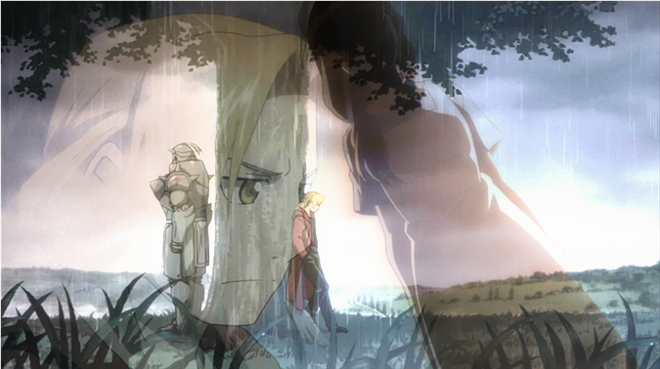
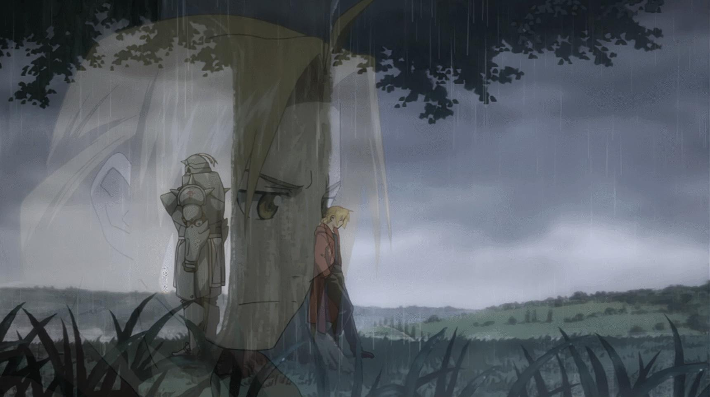



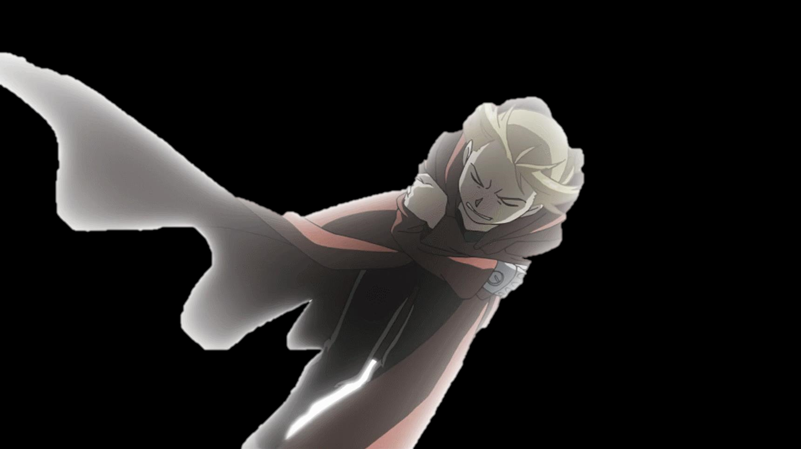
向 (む) かう先 (さき) は
「次 (つぎ) 」じゃなくて
「过 (すぎ) 」ばかり追 (お) いかけた
眼前的路，
不是“未来”，
而是被无数的“过去”所追赶。
慰 (なぐさ) めから
きっかけをくれた君 (きみ) と
恨 (うら) めしく 怖 (こわ) がりな仆 (ぼく)
安慰我，
给我机会的你，
和冷漠的充满恐惧的我
そろそろかな
手探 (さぐ) り
疲 (つか) れた頬 (ほほ) を
葛藤 (かっとう) がこぼれ落 (お) ちる
就这样吧，
你用手摸着我疲惫的脸颊，
我们的问题突然烟消去散
过去 (かこ) を知りたがらない瞳 (ひとみ)
洗 (あら) い流 (なが) してくれる指 (ゆび)
不想多问我的过去的眼神，
洗去我的伤痛的手指
优 (やさ) しい歩幅 (ほはば) で
愈 (いや) す伤迹 (きずあと)
届 (とど) きそうで
届 (とど) かない距离 (きょり)
你用优雅的步伐，
治愈我的伤口，
以一种似近非近的距离

Slide 4

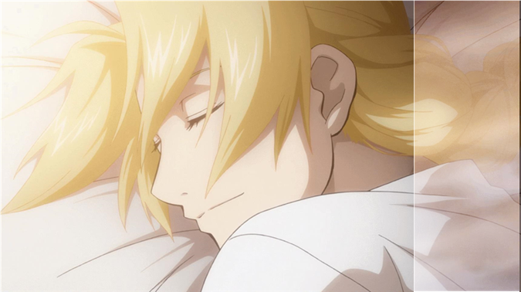




雨 (あめ) は
いつか止 (や) むのでしょうか
ずいぶん长 (なが) い间 (あいだ)
冷 (つめ) た
雨啊，
你什么时候会停下，
下了这么好时间，
我好冷啊
雨 (あめ) は
どうして仆 (ぼく) を选 (えら) ぶの
包 (つづ) まれて
いいかな
雨啊，
为什么会选择我，
紧紧拥抱着我，
可以吗
雨 (あめ) は
止 (や) むことを知 (し) らずに
今日 (きょう) も降 (ふ) り続 (つづ) くけれど
雨啊，
像是不知道要停一样，
今天还是继续下着
そっと
差 (さ) し出 (だ) した伞 (かさ) の中 (なか) で
温 (ぬく) もりに 寄 (よ) り添 (そ) いながら
但是
在递出的雨伞中
两个人悄悄的温暖的靠
文字：来源于网络
图片：《钢之炼金术师》
设计：Phoennax
严禁用于商业用途

Slide 5




